Slide 1
RECONSTRUCTOR

Slide 2
למה זה טוב?
לשנות עיצוב
להוסיף/להוריד תוכנות
להקטין גודל של לייבסידי
להתקין אותו דבר בכמה מחשבים
כדי שיהיה לכם מה לשאול! :)

Slide 3
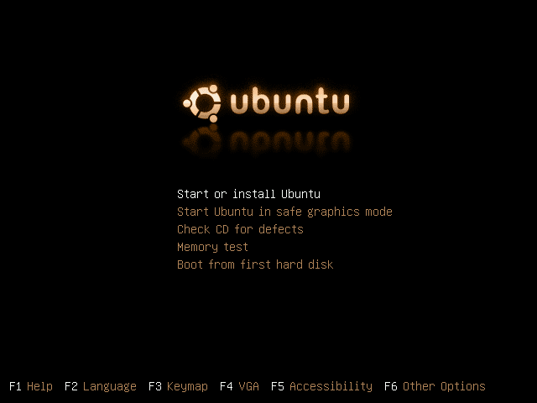
Splash

Slide 4
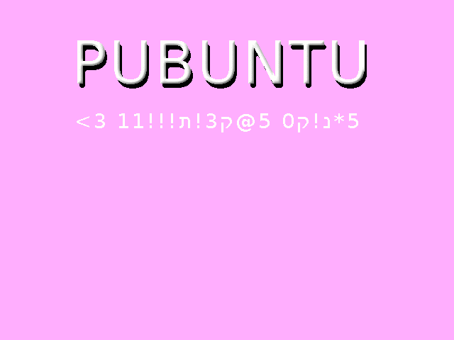

Slide 5
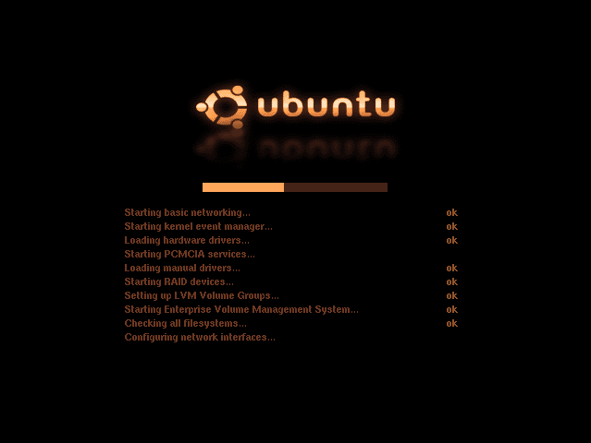
Usplash

Slide 6
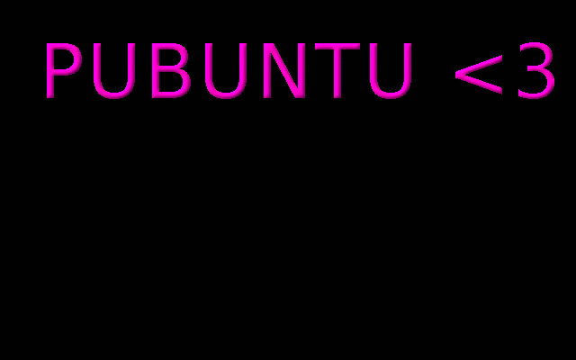

Slide 7
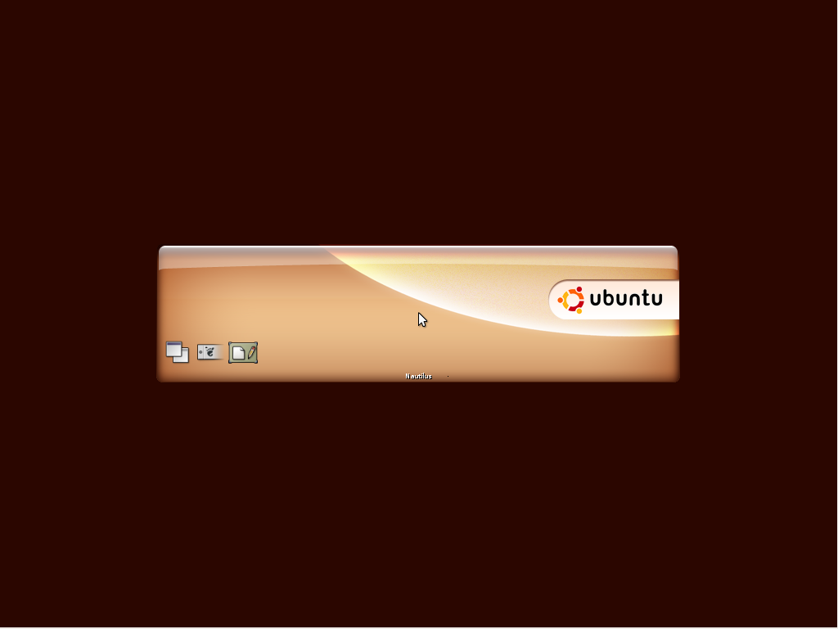
Gnome splash

Slide 8


Slide 9
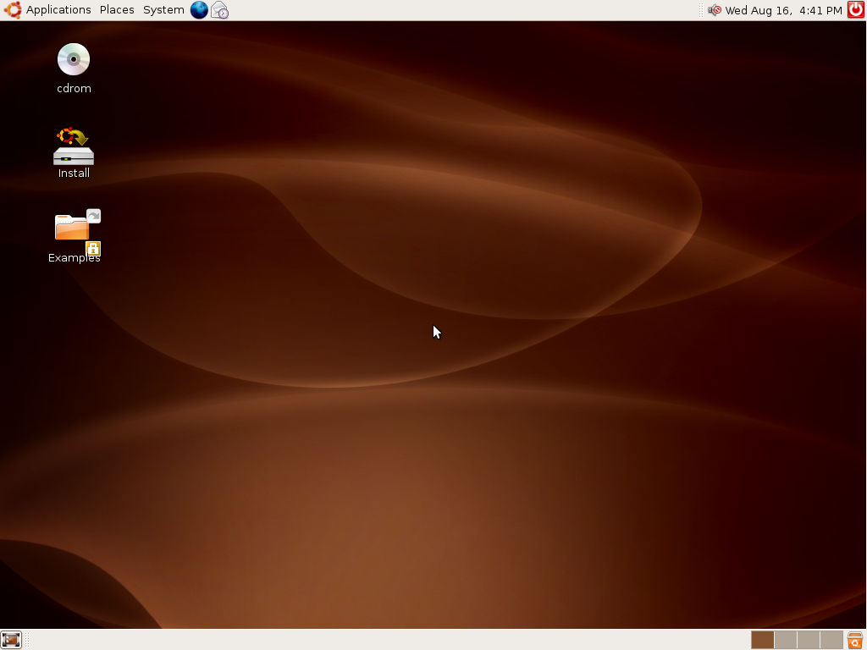
Wallpaper

Slide 10


Slide 11
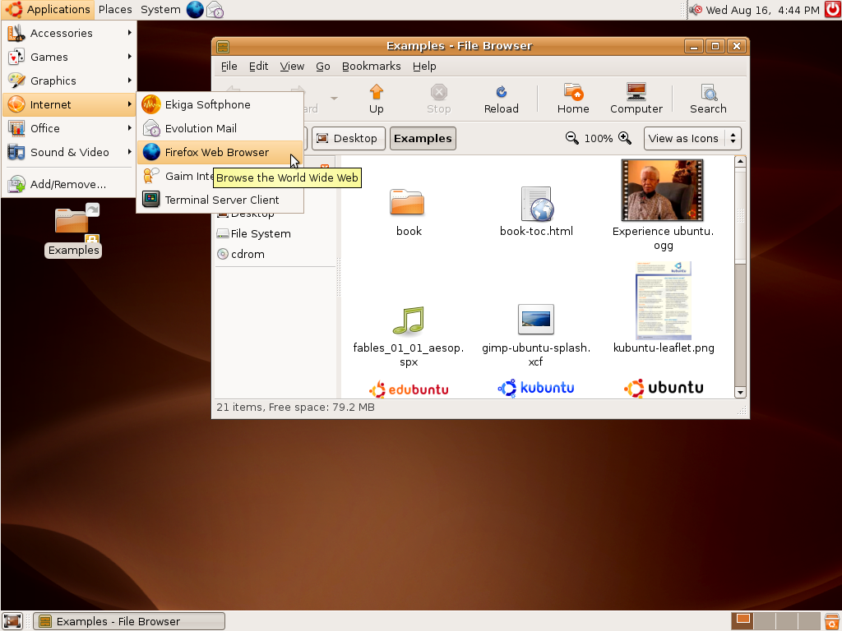
Nautilus

Slide 12
התקנת תוכנות-ע”י מקורות קיימים
מעתיקים את רשימת המקורות לתוך ~/reconstructor/root/etc/apt/sources.list
apt-get update
apt-get upgrade
apt-get install/remove/whatever

Slide 13
התקנת תוכנות ע”י טרמינל
apt-get install
apt-get remove
dpkg ...

Slide 14
התקנת תוכנות דרך מודולים
#!/bin/sh
RMOD_ENGINE=1.0
RMOD_CATEGORY='Software'
RMOD_SUBCATEGORY=
RMOD_NAME=
RMODE_AUTHOR=
RMOD_VERSION=0.1
RMOD_DESCRIPTION=
RMOD_RUN_IN_CHROOT=True
RMOD_UPDATE_URL='http://url.com'

Slide 15
SUBCATEGORY
Administration
Education
Graphics
Miscellaneous
Multimedia
Networking
Plugins
Productivity
Servers
Virtualisation

Slide 16
העתקת קבצים לתקיות
בטרמינל כותבים chmod 777 עם המיקום שאליו רוצים להעתיק. לדוגמה אם רוצים להעתיק לתקיות הבית אז כותבים chmod 777 /reconstructor/root/home (בהנחה שהתקייה שנבנתה בהתחלה היא בשם reconstructor)
כותבים בטרמינל cp theFilePath /reconstructor/root/home

Slide 17
מידע נוסף באתר:
http://reconstructor.aperantis.com/

